Slide 1
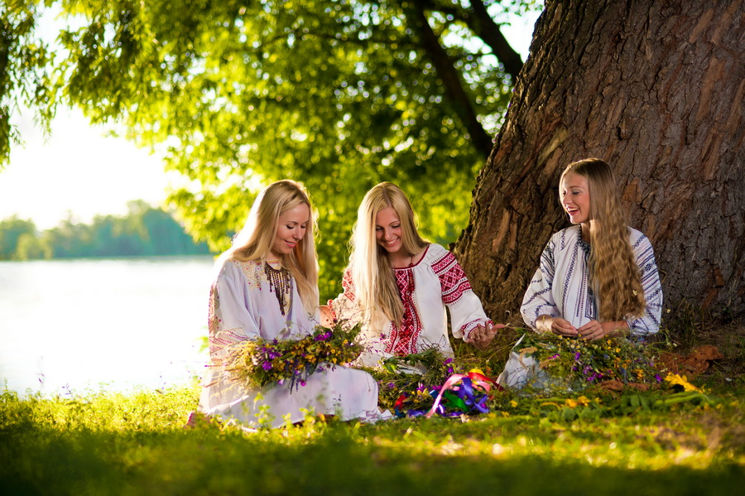
Івана Купала

Slide 2
Івана Купала, Купайла — традиційне українське свято, яке відзначали вночі перед Івановим днем (24 червня за старим стилем). Зараз також його прив'язують до сонцевороту (21 червня, у високосний рік — 20 червня за часомUTC). У зв'язку із введенням григоріанського календаря у 01.03.1918 церковне свято Різдво Івана Предтечі припадає на 7 липня. Свято отримало свою назву від імені християнського святого Івана. Святкували купала здавна по всій україні, щоправда з певними відмінностями по регіонах. За радянського панування частина притаманних святу регіональних звичаїв відмерла. Подібні звичаї існують в багатьох народів, особливо індоєвропейських: чехів, німців, австрійців, сербів, болгар, поляків, англійців, білорусів та росіян. Найбільшого розмаху свято набуло в Іспанії, де 19-24 червня проводиться фестиваль «Вогнища Сан Хуана» та в Бразилії — «Феста Юніна» 13-29 червня.

Slide 3
Походження назви
Назва Іван Купала має народно-християнське походження і є слов'янським варіантом імені Іоанн Хреститель (грец. Ιωάννης ο Βαπτιστής), оскільки епітет Іоанна — грец. βαπτιστής — «баптістіс» перекладається як «купатель, занурювач». ка назва свята була обумовлена і власне слов'янськими уявленнями: праславлавне kǫpati позначало ритуальне обмивання, очищення, яке здійснювалося у відкритих водоймах.Тому, з одного боку, саме це дієслово було застосовано для перекладу епітета «хреститель», а з іншого боку, назва свята пізніше було переосмислено народною етимологією і ув'язано з ритуальними купаннями у річках під час цього свята. Деякі науково-популярні та неоязичницькі видання пов'язують свято з «язичницьким божеством» Купала. Дана точка зору не має достовірних підтверджень, оскільки сумнівне існування в слов'янському язичництві самого цього божества. На ділі ж Купала міг з'явитися в народних уявленнях лише як фольклорна персоніфікація свята, відбилася, наприклад, у піснях. Натомість в деяких регіонах Русі називали свято — Ярилин день, хоча, не виключено, що весняне рівнодення (новий рік) також було пов'язане із Ярилом. Це був останній день русального тижня. Ярило був божеством весни і кохання, тому його відповідниками є Камадева і Купідон. Після купальських ігор визначалися пари суджених, і наступний день Февронії Русальниці — протегував сім'ї і любові. У давнину з цього дня і до Петра гралися весілля.

Slide 4
Початок святкування
Святкування розпочиналося в заздалегідь домовлених місцях, переважно біля річок. Дівчата плетуть вінки з польових квітів й перед заходом сонця збираються на вигонах біля річок.
Часто на свято Купала молодь запрошувала музикантів-виконавців на народних інструментах, які на скрипці, цимбалах, сопілці окремо взятих чи в ансамблі разом з бубном супроводжували пісенну мелодію.

Slide 5
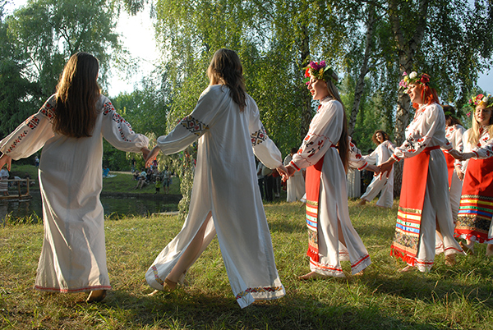
Купало та Марена
Головні атрибути свята — це Купало й Марена (Марена, Мара, Марина). Згідно із слов'янським міфом, зимове божество, що морить землю стужею, а людину хворобою і голодом. Але в народі, зокрема на Слобожанщині, вважали її старшою русалкою. Власне святкування починалося з виготовлення опудала головних персонажів свята — Купала і Марени. Так, на Поділлі й Волині дівчата виготовляють Купала з гілки верби й прикрашають її квітами та вінками. На Полтавщині в одних населених пунктах опудало Купала виготовляють із соломи, прикрашають його стрічками і намистом, в інших — замість солом'яного опудала садовлять дитя, яке виконує роль Івана КупалаНа Київщині та Одещині його виготовляють із гілок будь-якого дерева.
Опудало Марени робили в різних регіонах України в залежності від традицій, які там склалися. На Полтавщині, наприклад, його виготовляють із гілокчорноклену, вишні, соломи. На Слобожанщині—із гілок чорноклену і трави.
Взявшись за руки, дівчата ходять навколо Купала й Марени й співають пісень. Основною темою цих хороводів є кохання. Чоловіки й жінки теж сходяться на це видовище, але у співах участі не беруть.

Slide 6
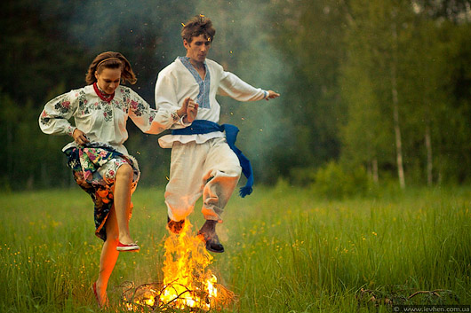
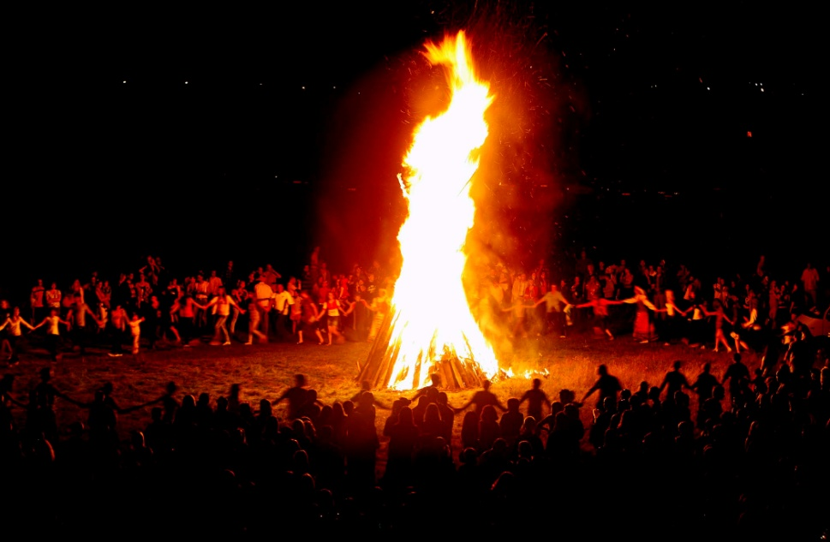
Вогнище
Обов'язково розкладається велике вогнище, через яке стрибають дівчата і хлопці поодинці або в парі.
Купальське вогнище згідно з переказами має велику міфічну силу. Через купальське вогнище стрибають всі, проходячи таким чином своєрідний ритуал очищення. Так, вважалось, що коли дівчина і хлопець, які кохають один одного, узявшись за руки, стрибають у парі через вогнище і їх руки залишаються з'єднаними, то вони, побравшись, все життя проживуть разом. Проте в цьому видовищі можна бачити й інший бік — спортивний. Кожний намагався стрибнути через вогнище якнайвище і якнайдалі, не забуваючи й про те, щоб стрибок був красивим.

Slide 7
Дівочі вінки
Після втоплення Марени (інколи топили Купала) дівчата тікають від хлопців до води, щоб ворожити («заворожувати вроду»). Вони дістають свічки, запалюють їх і прилаштувавши до своїх вінків, пускають на воду. Поки вінки пливуть, дівчата ідуть понад річкою й співають. Часто хлопці намагаються зловити вінки дівчат. Пара заздалегідь домовляються про те, яким буде вінок. Кожна дівчина плете його так, щоб можна було впізнати: вплітали яскраву свічку, або велику квітку. Якщо хлопцю вдається зловити вінок коханої, діставшись до нього вплав чи на човні, це вважається доброю прикметою для їх подальшої спільної долі.
Згідно з народним повір'ям, якщо вінок пливе добре й гарно горить свічка, то дівчина вийде заміж, а якщо він крутиться на місці, — то ще дівуватиме, а як потоне — заміж не вийде взагалі. Якщо ж вінок відпливе далеко й пристане до якогось берега, то значить, що туди дівчина заміж піде.
На Полтавщині пущений на воду вінок переймає наречений дівчини, який із нею хоче одружитися.
За народним повір'ям, вінки, в яких дівчата беруть Участь у святкуванні купальського свята, наділені цілющою силою. Тому й закидали дівчата їх через голову на дах хати, а інші зберігали на горищі, вірячи, що зілля, з якого сплетений вінок, вилікує від усяких хвороб.

Slide 8
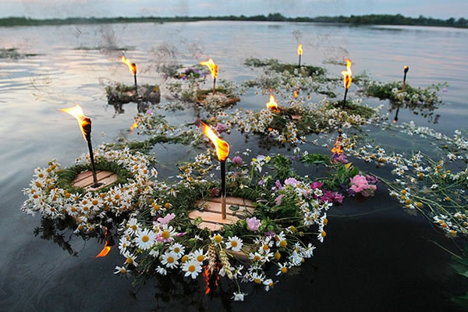
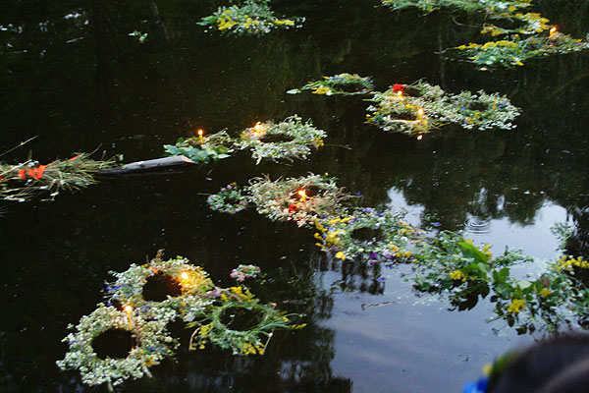
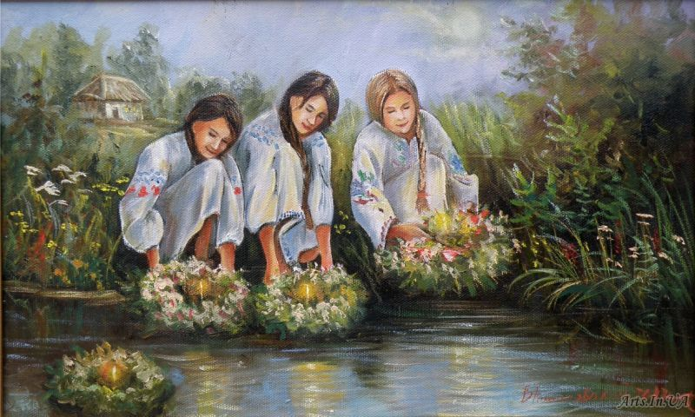

Slide 9
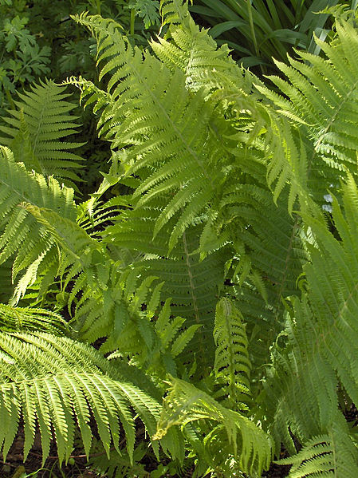
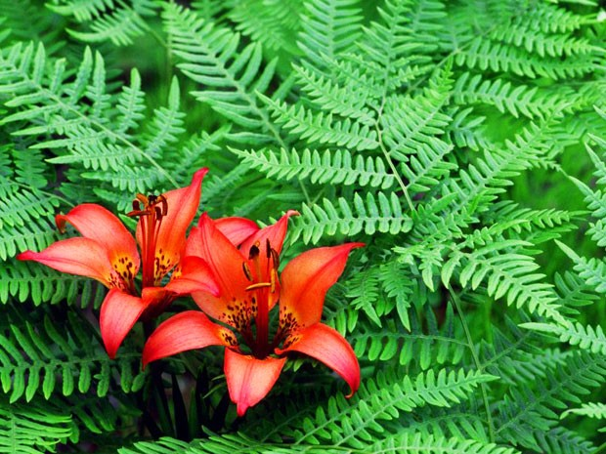
Папороть
Існує повір'я про цвіт папороті, котрий нібито з'являється в купальську ніч. За легендою, папороть цвіте лише одну коротку мить найкоротшої у році ночі під Івана Купала. Здобути цю квітку досить важко, оскільки її береже від людей нечиста сила. Страхітливі народні перекази про її витівки використав у своєму оповіданні «Вечір напередодні Івана Купала» видатний український та російський письменникМикола Гоголь. Той, хто має цвіт папороті, може розуміти мову будь-якого створіння, може бачити заховані в землю скарби. Володар заповітної квітки також міг у ніч напередодні Івана Купала бачити, як ходять лісом дерева й стиха розмовляють між собою.

